Slide 1


Развлекательное мероприятие
«1 АПРЕЛЯ – праздник смеха и веселья »
г. Балабаново
2015 год
МДОУ «Детский сад №11 «Лесная сказка»
подготовительная группа №1

Slide 2

Цель: Формирование у детей чувства юмора, коллективизма и положительных эмоций.
Оборудование: Элементы зимней одежды, корона, воздушные шары, маркер, платки,
яблоки, горшки,
весёлая музыка.

Slide 3

Упражнение «Веселые скороговорки»
Жили-были три японца:
Як, Якцедрак, Якцедракце-Дрони.
Жили-были три японки:
Цыпа, Цыпа-Дрипа, Цыпа- Дрипа-Дримпапони.
Расскажите про покупки.
Про какие про покупки?
Про покупки, про покупки,
Про покупочки мои.
Все скороговорки не переговорить, не перевыскороговорить.

Slide 4
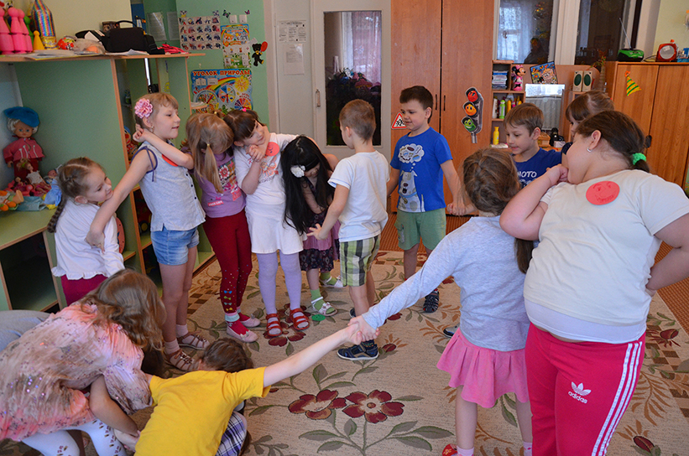
Игра «Мама, ниточку распутай!»

Slide 5
Выбираем ведущего – «Маму». Все остальные ребята, взявшись за руки, пытаются переплестись между собой так, чтобы напоминать собой перепутанный клубок ниток. После чего зовётся «мама» и ее просят: «Мама, ниточку распутай, осторожно, не порви!» Задача водящего попытаться распутать «клубок», не разрывая сцепленных рук.

Slide 6
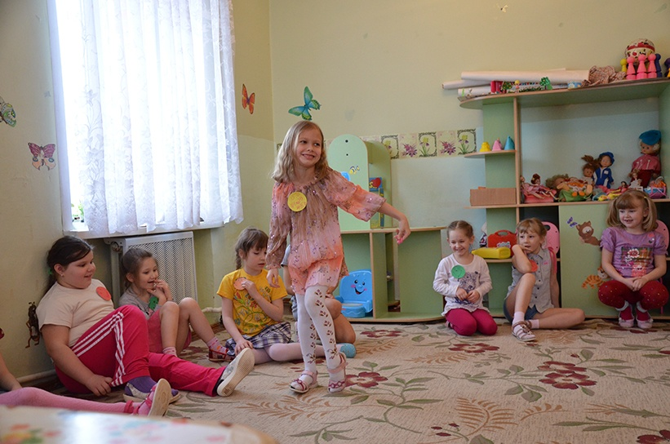
Игра «Изобрази походку человека, который …»

Slide 7
Только что хорошо пообедал;
У которого жмут ботинки;
У которого болит спина;
Который оказался ночью в лесу;
У которого отклеились подошвы ботинок;
……..

Slide 8
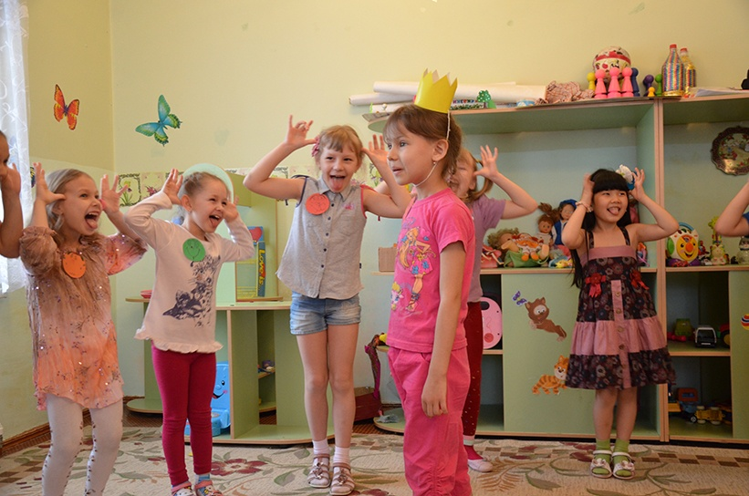
Игра «Король обезьян»

Slide 9
Одного игрока выводят из комнаты. Все садятся в круг и выбирают «короля обезьян». Дети должны повторять все движения короля. После того, как король избран, в комнату вводят человека, который был за дверями. Его задача – понять, кого пародируют участники игры.

Slide 10
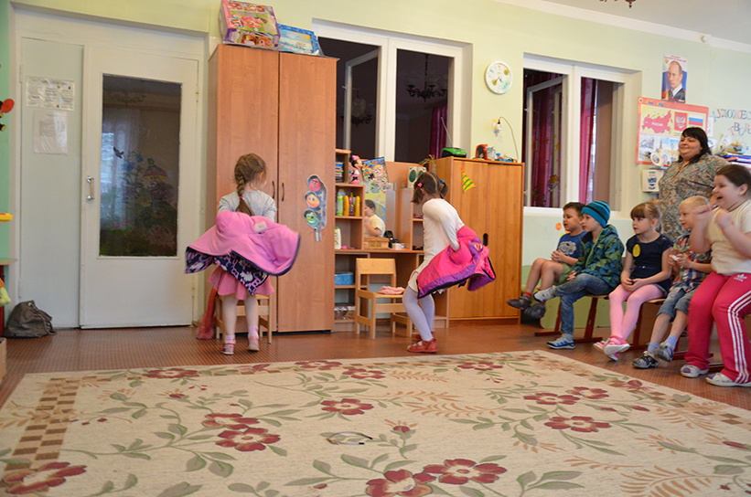
Игра-эстафета «Весна пришла!»

Slide 11
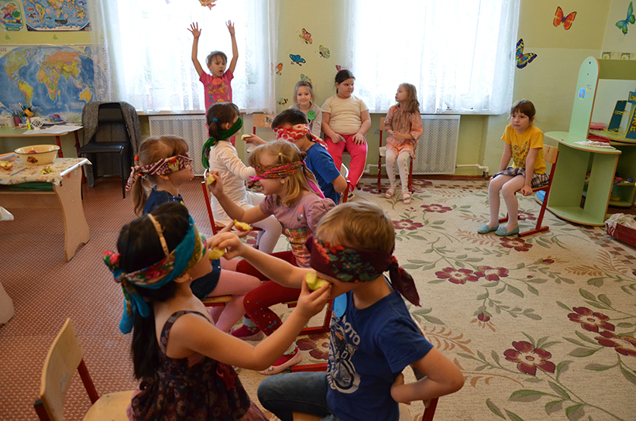
Игра «Накорми меня!»

Slide 12
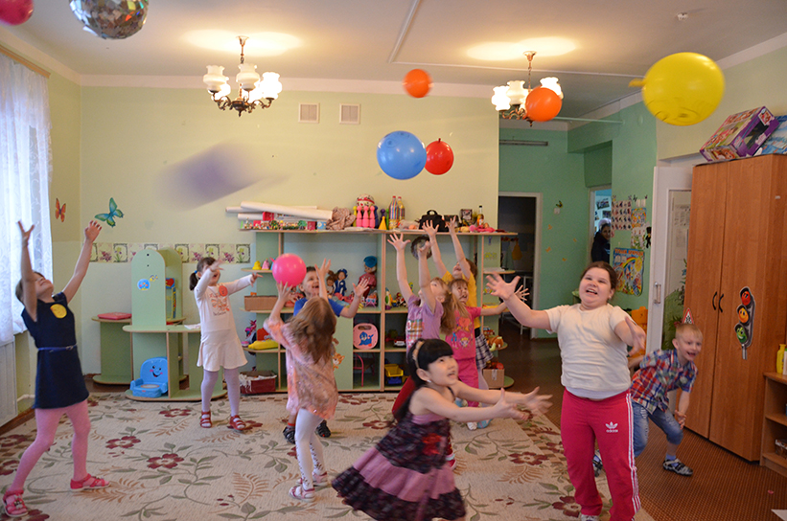
Игра «Ракеты - призраки»

Slide 13
Игроки поочерёдно надувают много шариков, но не завязывают их, а рисуют на них глаза, нос, рот. Затем шарик сдувают. Так появляются «ракеты - призраки». Шарики делят между игроками, снова надувают. Под весёлую музыку дети отпускают шарики. Задача – поймать свою «ракету - призрака» прежде, чем она упадёт на землю.

Slide 14
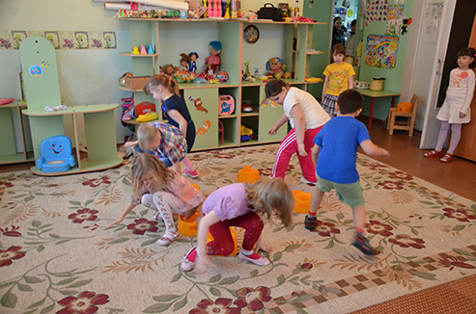
Игра «Весёлые горшки»

Slide 15
Горшки расставляют по кругу, на 1 меньше по количеству участников. Когда играет музыка, дети бегают по кругу. Как только музыка заканчивается, надо быстро занять горшок.

Slide 16

Художественный конкурс
«Самый весёлый смайлик» с награждением участников.

Slide 17
Поздравляем с праздником,
С праздником – проказником!
Никому не надоели
Шутки ПЕРВОГО АПРЕЛЯ,
А скорей наоборот:
Веселиться рад народ!

